Slide 1


终期答辩
安卓一班
你说的队

Slide 2
01
项目简介
02
项目成员与分工
CONTENT
03
项目规划与管理
04
APP项目演示
05
项目问题与启示
06
实训总结与感悟

Slide 3
01
项目简介

Slide 4

项目简介
基本项目简介
如今社会，越来越多的人们沉迷于手机聊天或是手机游戏，因此产生了很多社会问题，例如人们只习惯于隔着屏幕聊天、嬉笑，而失去了在现实中与人沟通与交流的能力。兴趣小队app的产生将网上的交友、聊天与活动，拉到了现实中，让兴趣相同、志同道合的人们面对面共同做一些事情。
这个项目，极大扩展了每个人的交友圈，结识到更多的朋友，多进行户外活动，发现了更大的世界。

Slide 5
需求规划
用户
好友
活动
聊天
为陌生人搭建一个平台，让兴趣相投的人们有一个发现及认识对方的机会，让越来越多的人走出房间，进行户外运动

Slide 6
02
项目成员与分工

Slide 7
成员及分工
王梓铭
实现活动、好友、用户资料、用户登录、注册、后端云等功能，项目整体统筹规划
王典
部分前端界面设计，实现设置、地图等功能、文档撰写
朱煜
部分前端界面设计，实现消息聊天、第三方登陆、相册等功能，文档撰写
张一诺
部分前端界面设计，实现地图等功能、文档撰写
孙照龙
测试，文档撰写

Slide 8
03
项目管理与规划

Slide 9
进度规划
准备阶段（实现登录注册）（7.3-7.7）
step
01
界面绘制、基本功能实现阶段（7.8-7.12）
学习熟悉android编程，项目规划，头脑风暴等
step
02
根据原型绘制界面、学习功能实现并尝试
功能实现阶段
（5.5-5.7）
step
03
实现功能并整合
step
测试阶段（5.8）
04
测试功能并整合改进功能

Slide 10
基本功能的实现
展示、推荐以及附近的活动、活动详情及评论
活动和好友的搜索
1
2
活动主要内容
设置与通用的功能
6
3
好友聊天、群聊
5
4
创建、加入、收藏、举报活动并展示
用户个人信息

Slide 11
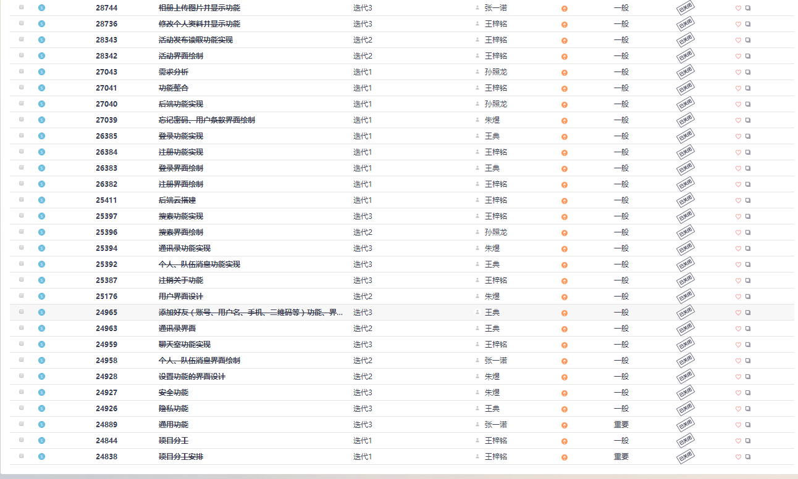
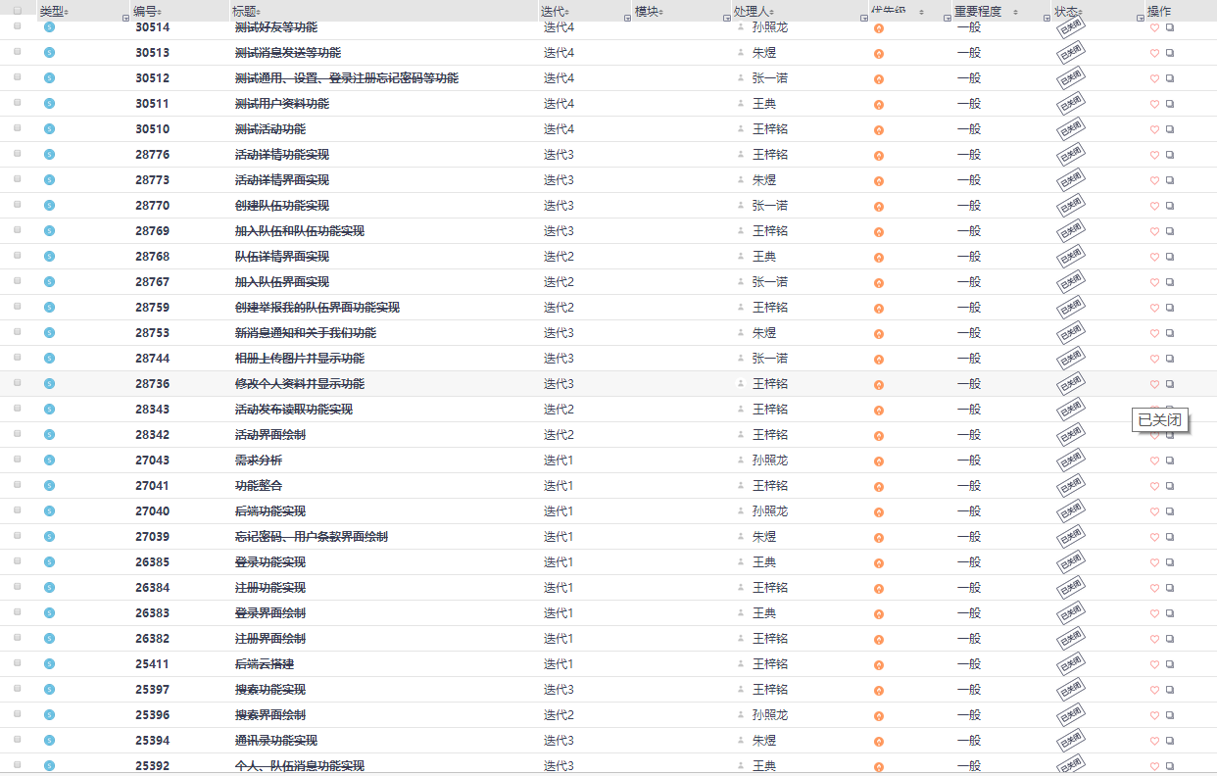
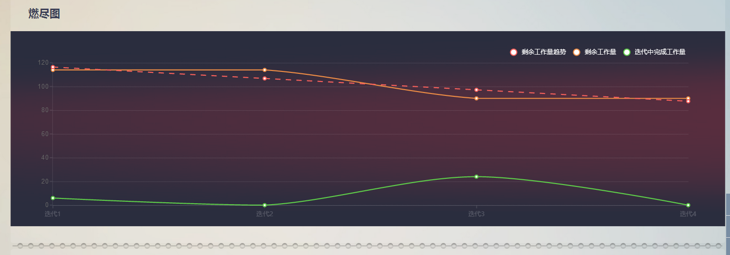
华为云

Slide 12
04
APP项目演示

Slide 13
项目创新点
01
02
03
02
用户密码加密
进入群聊方便
活动内容齐全
添加好友快捷
我们对用户注册时的密码进行了加密，即使在后台也无法看见用户的密码，使得用户账户更加安全
在点击加入活动时，就会自动加入本活动的群聊，方便用户了解活动的最新讯息
我们的用户可以创建活动，可以加入活动，可以关注收藏活动，可以举报活动，可以随时删除、退出、取关、取消举报活动
在进入活动时，用户可以查看活动成员，点击添加键即可添加好友，再一点击即可删除好友，十分方便快捷

Slide 14
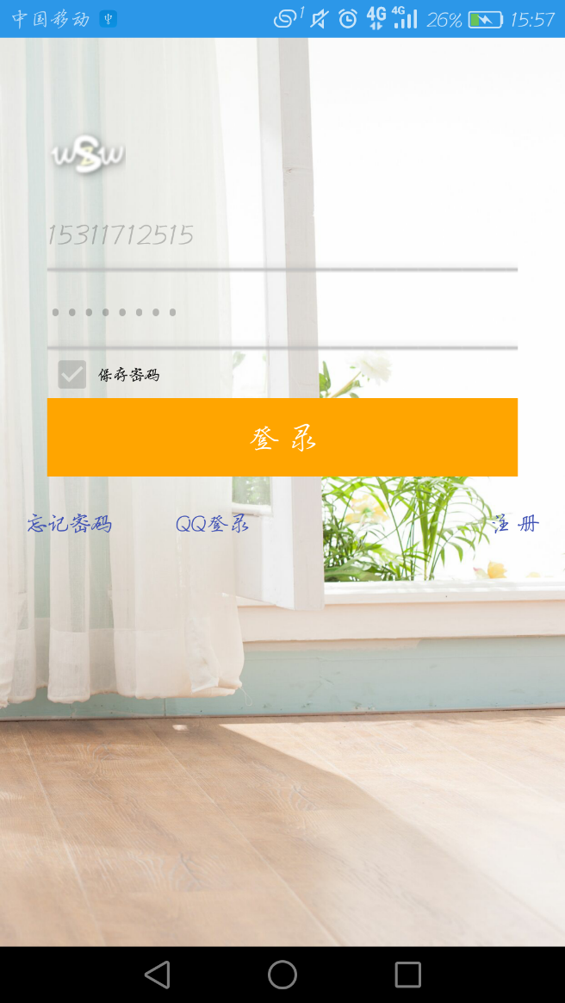
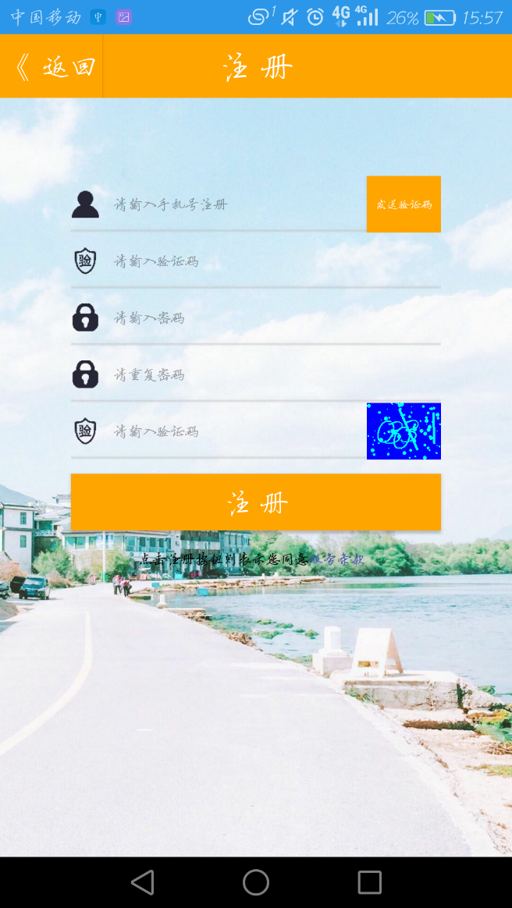
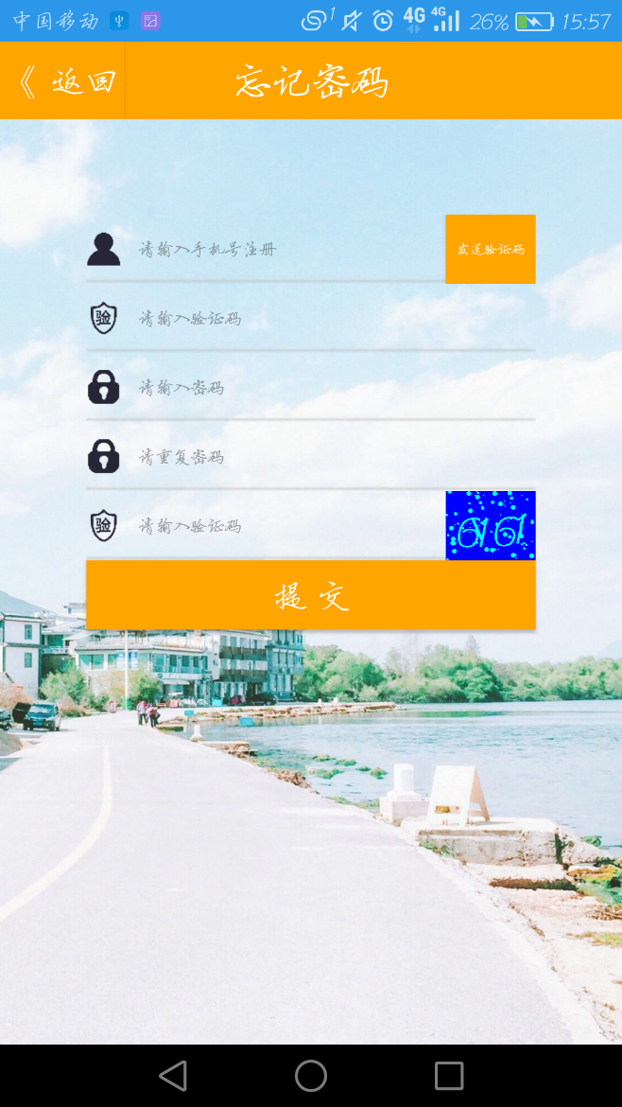
运行截图

Slide 15
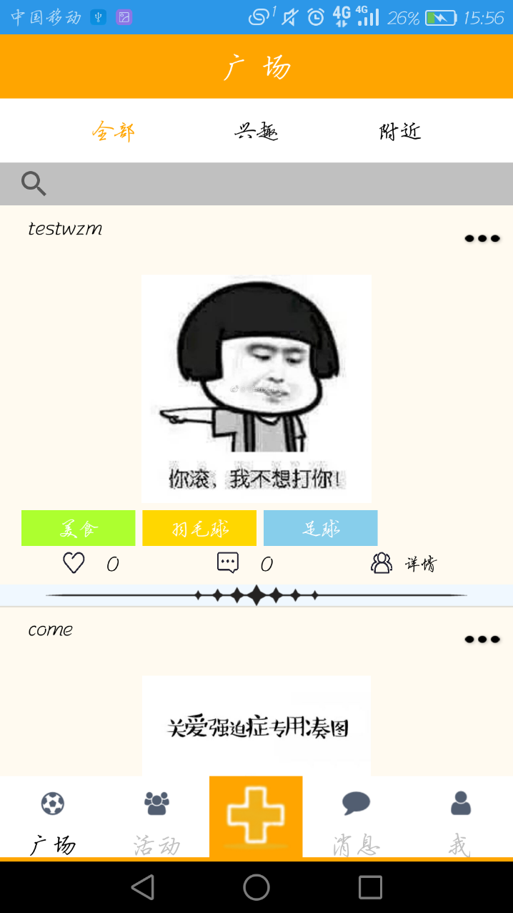
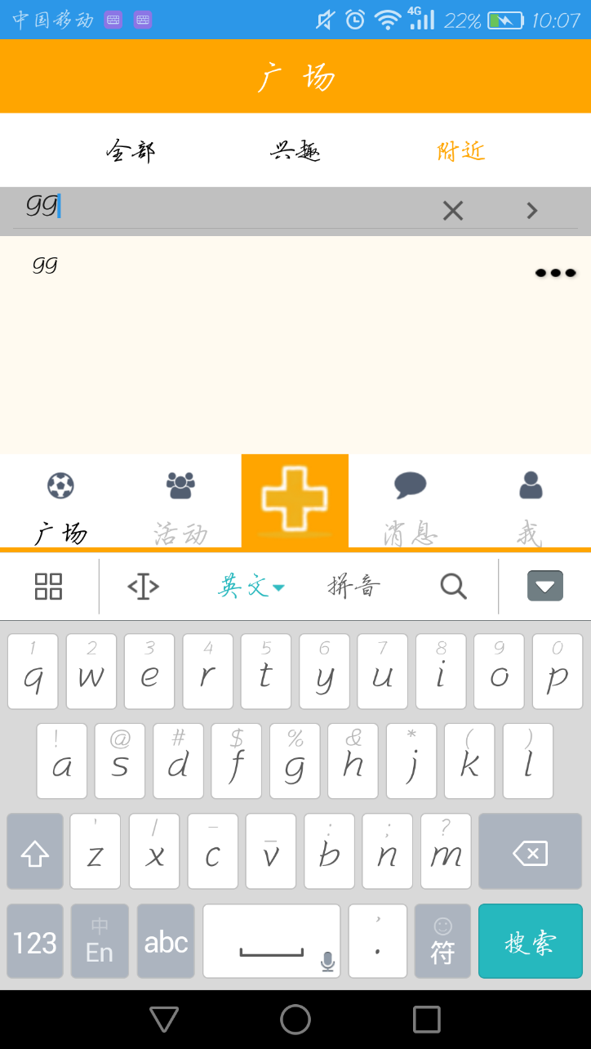
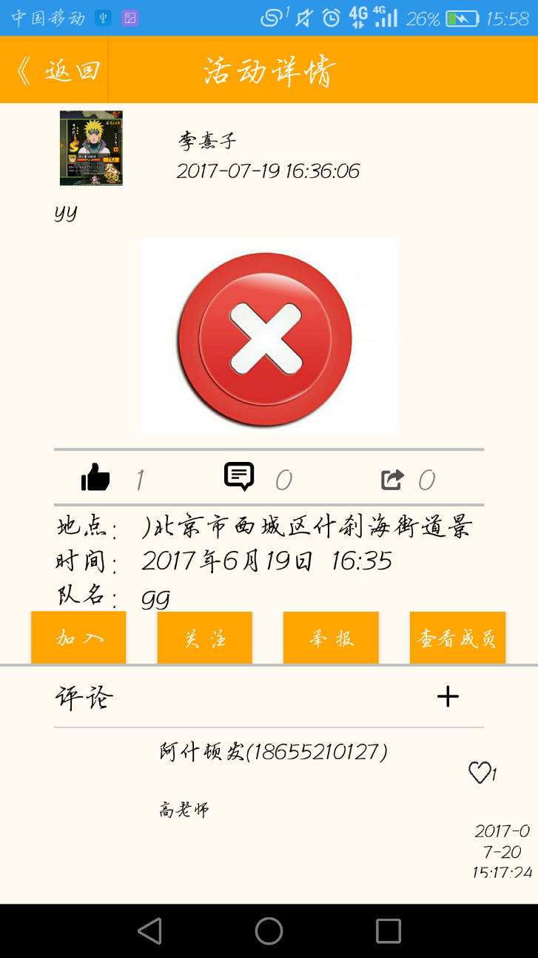
运行截图

Slide 16
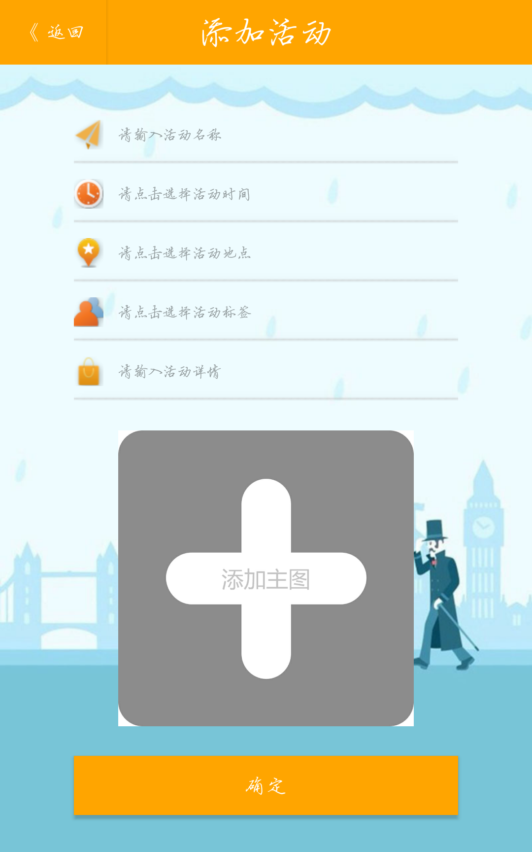
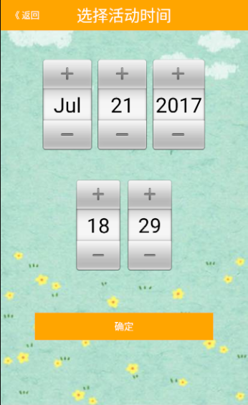
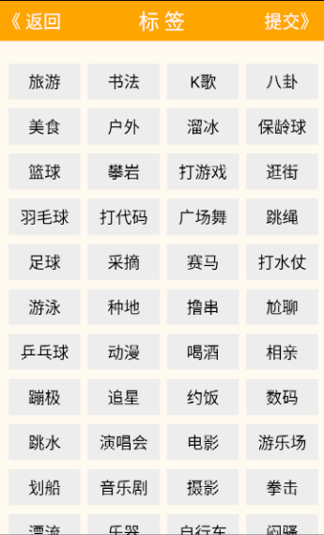
运行截图

Slide 17
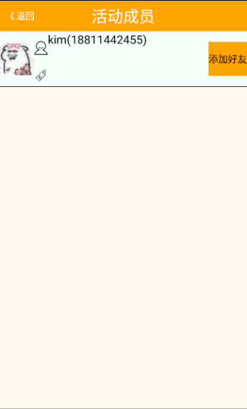
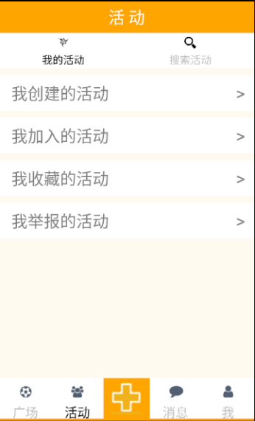
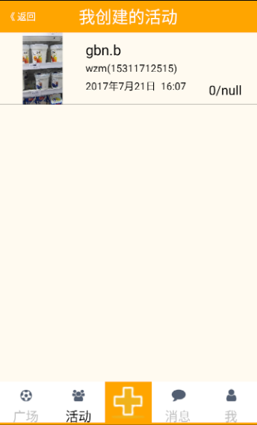
运行截图

Slide 18
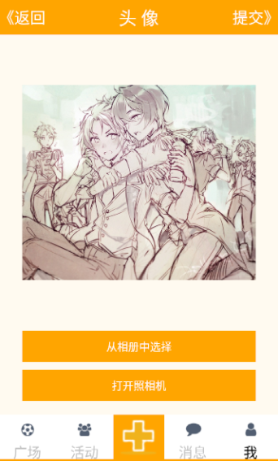
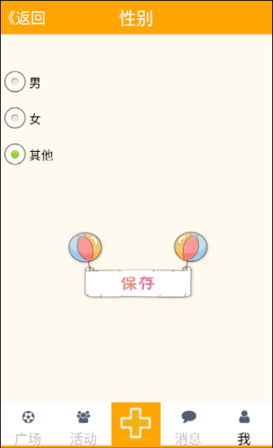
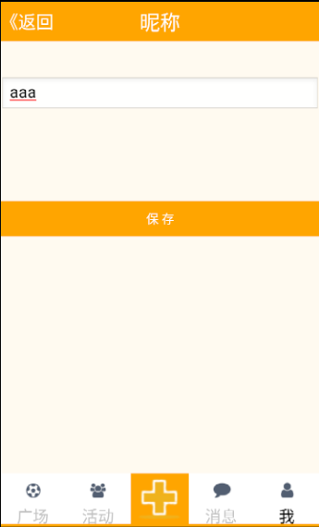
运行截图

Slide 19
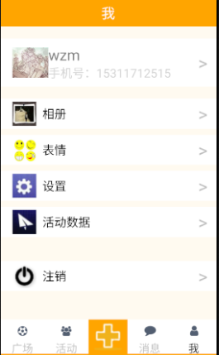
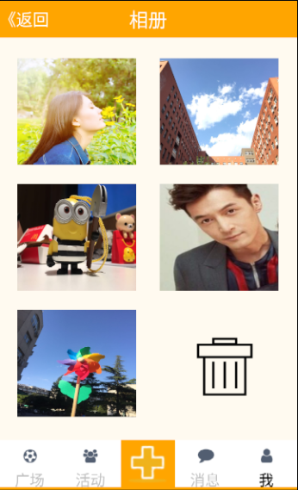
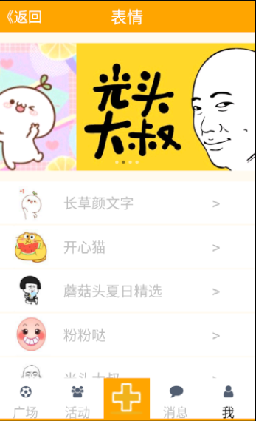
运行截图

Slide 20
运行截图

Slide 21
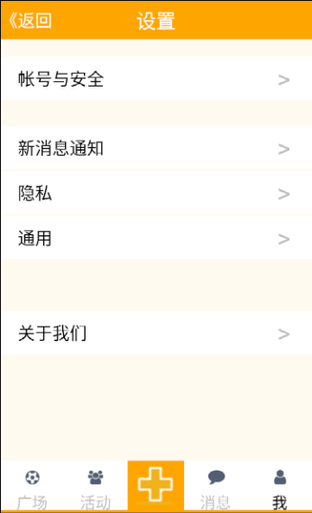
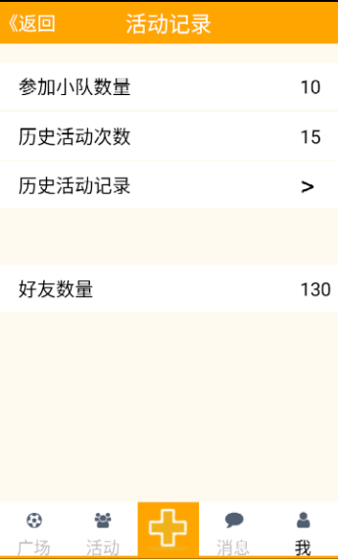
运行截图

Slide 22
05
项目问题与启示

Slide 23
问题
项目规划
项目规划过于笼统
人员分工
分工不明确、不均衡
项目实现
未按需求实现部分功能

Slide 24
启示
规划
分工
迎难而上
任务以模块划分，每个人负责单独模块
调动积极性，尽量不要拖延项目进度
遇问题想办法解决

Slide 25
06
实训总结与感悟

Slide 26
收获
android
活动期收益
点击输入简要文字内容，概括精炼言简意赅的说明分项内容KINGPUB专业设计……
知识 实现
软件项目
增强影响力
点击输入简要文字内容，概括精炼言简意赅的说明分项内容KINGPUB专业设计……
迭代 规划 进度

Slide 27

效果评估
android
知识 实现
软件项目
迭代 规划 进度
后端
后端开发

Slide 28
总结

Slide 29
感谢实训，高老师您辛苦了
THANKS
- 你说的队 -

